Slide 1


Chove chuva
POEMA DE JOSÉ CLÁUDIO (ZÉPOETA)
DOROTÉIA GOMES SLIDES

Slide 2


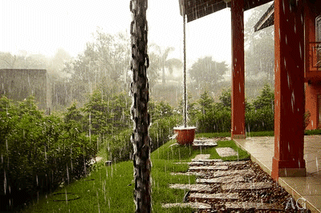

Chove chuva, mas chove de mansinho,
Vem sanar as nossas necessidades,
Chove chuva, mas devagarzinho,
Como temporal, revelas as desigualdades.

Slide 3


Chove chuva para molhar as plantações ,
Para alimentar os rios e nossas represas,
Vem chuva matar nossa sede, alegrar corações,
Mas, vem de mansinho, não nos cause surpresa.

Slide 4

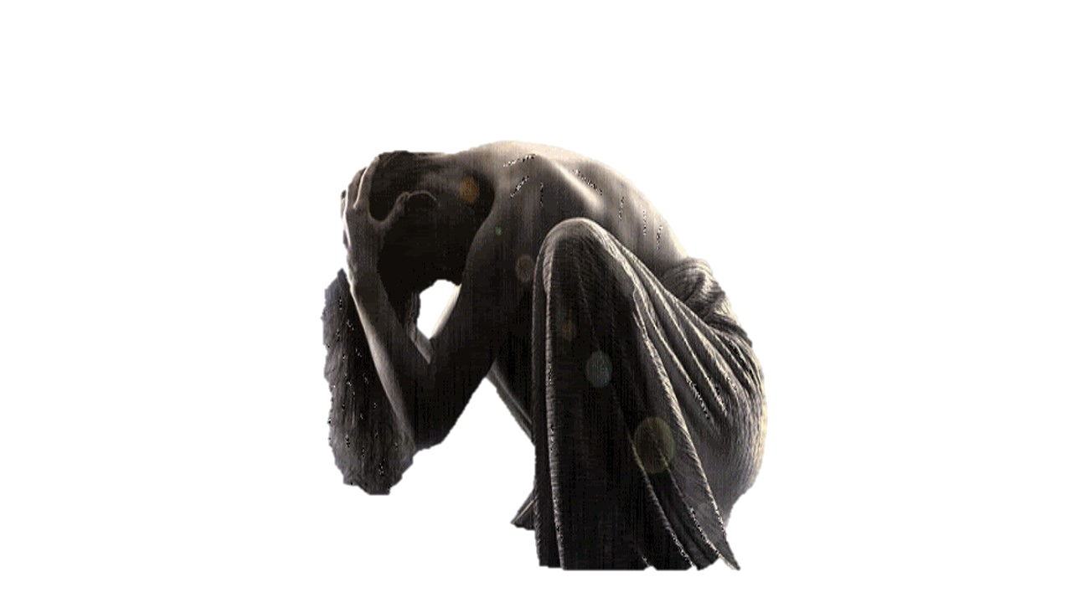
Vem chuva suprir nossa necessidade,
Regar as florestas, saciar a sede de homens e animais,
Nós necessitamos de ti , é bem verdade,
Mas, por favor não se precipite demais.

Slide 5

TEXTO: CHOVE CHUVA
AUTOR: JOSÉ CLÁUDIO
Formatação: DOROTÉIA GOMES
MÚSICA: Nachtigall Serenade
doroteiagomes06@gmail.com
fernandesjc55@Hotmail.com
www.sergrasan.com

